Slide 1
光與光合作用
38
3-3
透過檢測葉片中的澱粉，了解光照對光合作用的重要性。

Slide 2
38
1
植物1盆（如日日春、繁星花、地瓜葉）
碘液少許
鋁箔（亦可使用黑紙或不透光膠布）1張
剪刀1把
藥用酒精適量
6
水適量
500mL燒杯1個
250mL燒杯1個
培養皿1個
滴管1支
陶瓷纖維網1個
7
2
8
3
9
10
4
5
11

Slide 3
38
12
酒精燈1個
三腳架1個
鑷子1支
備用溼抹布1條
13
14
15

Slide 4


38
1
選取植株的一個葉片，在葉片的部分區域用鋁箔包裹，並將植物移置陽光下一週。

Slide 5


38
2
剪下包有鋁箔的葉子，並取下鋁箔。

Slide 6
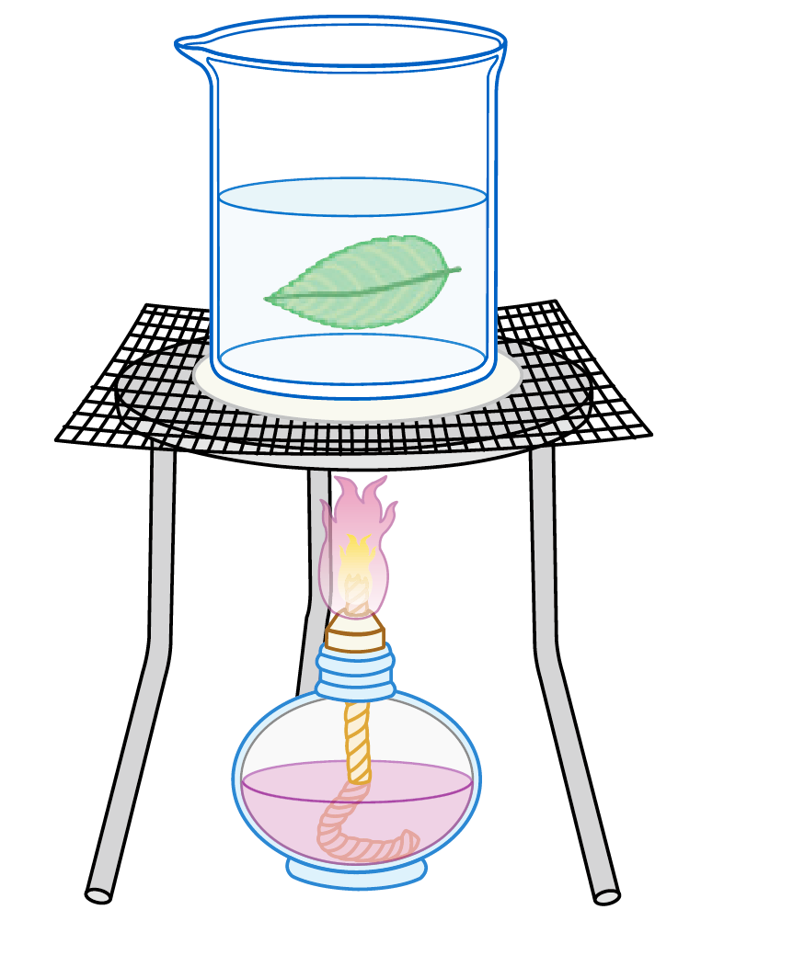
38
3
將葉片放入沸水中加熱，使葉片軟化。

Slide 7

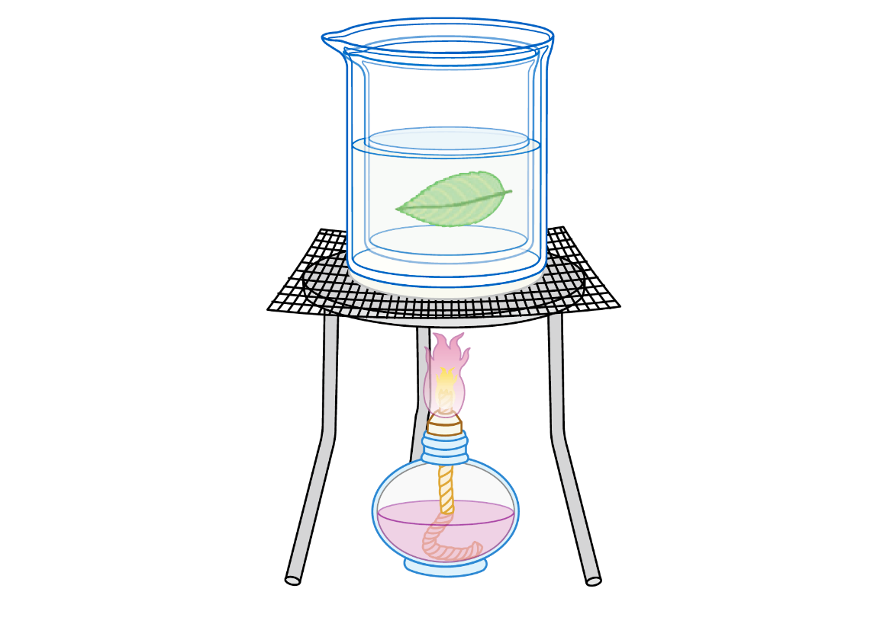

38
4
取出沸水中的葉片，再放入酒精中隔水加熱至葉片顏色變淡。
酒精易著火，不可直接加熱，若不小心著火，可立即用溼抹布撲滅。

Slide 8
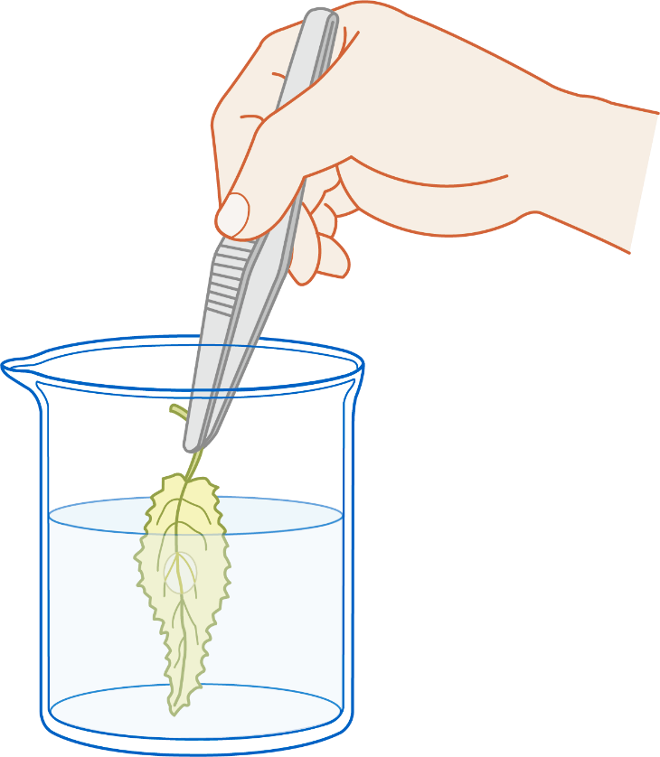
38
5
取出酒精中的葉片，再放入熱水中漂洗，去除多餘的酒精與葉綠素。
熱水

Slide 9
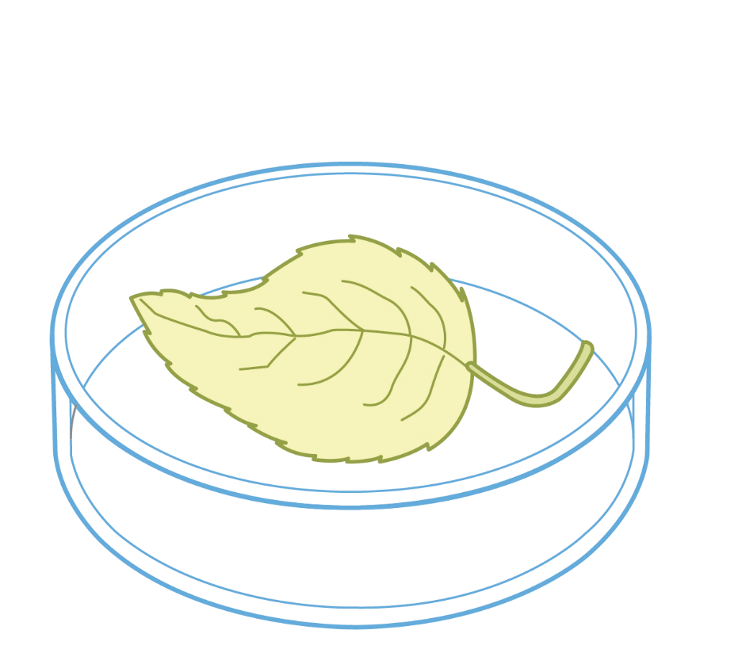
38
6
將葉片平放在培養皿上。

Slide 10

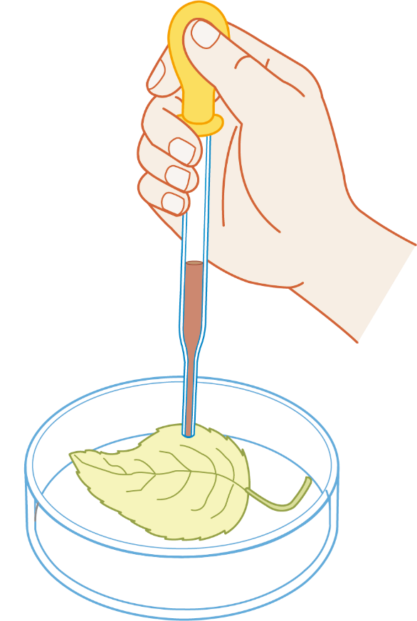
38
7
滴上碘液，觀察葉片的顏色變化。

Slide 11
39
本實驗用的植物是： 。
日日春

Slide 12
39
拆掉鋁箔後，葉片未包裹鋁箔的部分為 色，
包裹鋁箔的部分為 色。
深綠
淺綠

Slide 13
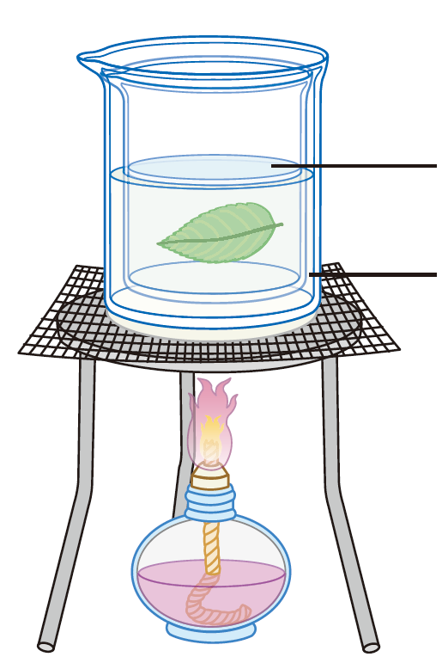
39
請填入內層與外層燒杯分別裝入何種液體。
 | 隔水加熱前的顏色 | 隔水加熱後的顏色
酒精
葉片
酒精
水
透明
綠
綠
黃（白）

Slide 14

39
右圖為實驗結果呈現的葉片顏色變化，請判斷何者為(A)有照光(B)未照光。（請以代號作答）。
藍黑色：
黃褐色：
(A)有照光
(B)未照光

Slide 15
40
本實驗用鋁箔紙包裹葉片的目的為何？
答：
鋁箔紙不透光，用鋁箔包裹葉片的目的，是要使光線 照射到葉片，用以證明光合作用需要 。
無法
日光

Slide 16
40
葉片放在酒精中隔水加熱後，酒精顏色改變的原因為何？
答：
由於酒精可將 溶解出來，故酒精的顏色會由透明變成 。
葉綠素
綠色

Slide 17
40
葉片滴上碘液後，未包裹鋁箔的葉片顏色與其他部位有何差異？想想看這是為什麼？
答：
滴上碘液後，未包裹鋁箔的部位會呈
色，其他部分則為 色。
表示未包裹鋁箔的部位，葉綠體可吸收日光進行 ，最後形成 。
藍黑
黃褐
光合作用
澱粉

Slide 18
40
【進階延伸題】若在葉片上、下表皮抹上凡士林蓋住葉片氣孔，將植物放於陽光下並適時澆水，推測此葉片是否還能進行光合作用？
答：□可以□無法進行光合作用，因為光合作用的原料之一：二氧化碳 □可以□無法由氣孔進入植物體。
✓
✓

Slide 19

實驗3-3 光與光合作用
41
怡君做「光與光合作用」的實驗，如圖所示，A為覆蓋鋁箔區，B為未覆蓋區，實驗中有下列步驟：(甲)滴加碘液、(乙)
A
B
滴加本氏液、(丙)酒精中隔水加熱、(丁)在水中漂洗、(戊)以鋁箔包裹葉片、(己)葉片在水中加熱，試回答下列問題。

Slide 20

41
D
(1)
實驗過程中，下列的變因設定何者錯誤？
(A)操作變因：葉片是否照光
(B)控制變因：同一葉片
(C)應變變因：葉片是否有澱粉
(D)應變變因：鋁箔是否可遮光
此實驗目的為測試光對光合作用的重要性，操作變因為葉片是否照光（是否以鋁箔包覆），應變變因為實驗後葉片是否有澱粉，其餘變因皆為控制變因。故(D)為錯誤。

Slide 21
41
A
(2)
實驗過程中，正確的先後步驟排序應為何？
(A)戊己丙丁甲 (B)戊己丙丁乙
(C)戊丁己丙甲 (D)戊丁己丙乙
由P38可知正確實驗步驟。

Slide 22
41
D
(3)
此實驗的結果中，圖中的B部分應該是呈現何種顏色？
(A白色 (B)綠色
(C)黃褐色 (D)藍黑色
(B)部分未遮光，可行光合作用產生澱粉，故(B)部分實驗結果應呈現藍黑色。

Slide 23
41
A
(4)
將葉片在水中加熱數分鐘，其主要目的為何？
(A)軟化葉片 (B)活化細胞
(C)殺死葉綠素 (D)消毒殺菌
由實驗步驟3可知，目的為軟化葉片。

Slide 24
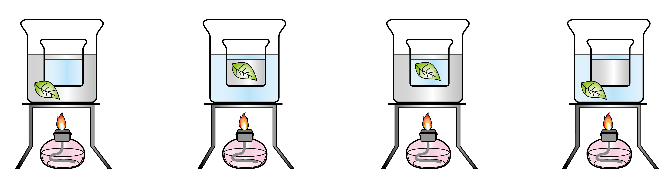
41
B
(5)
實驗中，將葉片放在酒精加熱，下列哪一個裝置才是正確的？
(A)
(B)
(C)
(D)
酒精
酒精
水
葉子
葉子
水
葉子
葉子
酒精
水
酒精
水
放入酒精中再隔水加熱，避免酒精蒸氣與火焰接觸，引起燃燒。

Slide 25
41
C
(6)
此實驗目的在於證明光合作用與何種因素有關？
(A)葉綠素 (B)水
(C)光 (D)二氧化碳
此實驗設計操作變因為葉片是否有照光，以了解光合作用與光的關聯。

